Slide 1
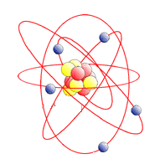
Der Bau der Atomhülle

Slide 2

Elektronen können durch Energiezufuhr aus der Atomhülle abgespalten oder aufgenommen werden!
10e-
Beispiel: Natriumatom
Abspaltung eines Elektrons
11p+
12n
Anzahl p+ > Anzahl e-
11e-
Geladenes Atom (=Ion) mit positiver Ladung!
11p+
12n
Na-Kation (Na⁺)
12e-
Aufnahme eines Elektrons
Anzahl p+ = Anzahl e-
11p+
12n
Atom
elektrisch neutral
Anzahl p+ < Anzahl e-
Geladenes Atom (=Ion) mit negativer Ladung!
Na-Anion (Na⁻)

Slide 3
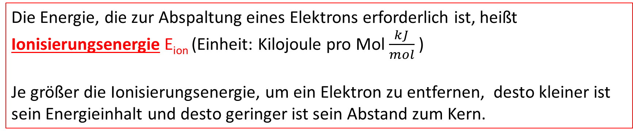
Merke:
Die Energie, die zur Abspaltung eines Elektrons erforderlich ist, heißt Ionisierungsenergie E_{ion} (Einheit: Kilojoule pro Mol $\frac{kJ}{mol}$ )
Je größer die Ionisierungsenergie, um ein Elektron zu entfernen, desto kleiner ist sein Energieinhalt und desto geringer ist sein Abstand zum Kern.
11p+
12n

Slide 4
Das Diagramm stellt die Ionisierungsenergien für alle 16 Elektronen eines Schwefelatoms dar.
Welche Besonderheiten kannst du feststellen?
Welche Rückschlüsse lassen die Ionisierungsenergien auf Energieinhalt der Elektronen und ihren Abstand zum Kern zu?

Slide 5
Geringste E_{ion}
größter Abstand zum Kern
höchster Energieinhalt
Mittlere E_{ion}
mittlerer Abstand zum Kern
mittlerer Energieinhalt
Höchste E_{ion}
Geringster Abstand zum Kern
geringster Energieinhalt

Slide 6
Aus den Ionisierungsenergien der Elektronen kann man 2 Modelle ableiten:
Der Energieinhalt der Elektronen im Atom wird durch das Energiestufenmodell dargestellt:
Der Abstand der Elektronen vom Kern wird durch das Schalenmodell dargestellt:
Energieinhalt
K-Schale mit 2 e-
Atomkern mit 16p+ und 16n
dritte Energiestufe
L-Schale mit 8 e-
zweite Energiestufe
erste Energiestufe
M-Schale mit 6 e-
Energiestufenmodell des Schwefelatoms
Schalenmodell des Schwefelatoms

Slide 7
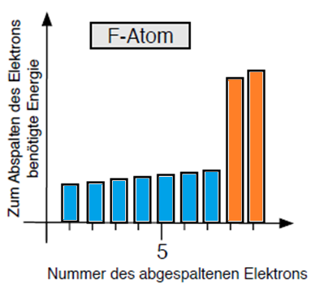
Energieinhalt
2. Energiestufe
1. Energiestufe
9p⁺10n

Slide 8
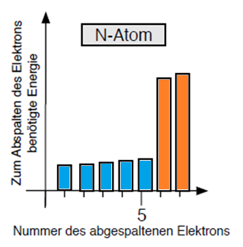
Energieinhalt
2. Energiestufe
1. Energiestufe
7p⁺7n

Slide 9
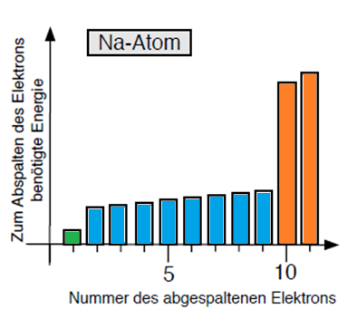
Energieinhalt
3. Energiestufe
2. Energiestufe
1. Energiestufe
11p⁺12n

Slide 10
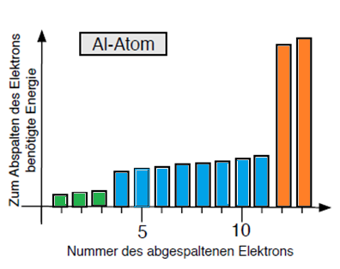
Energieinhalt
3. Energiestufe
2. Energiestufe
1. Energiestufe
13p⁺14n

Slide 11

Das Bohrsche Atommodell
Für alle Atome gilt:
Elektronen können sich nur auf bestimmten Kreisbahnen („Schalen“) um den Atomkern aufhalten. Jede Kreisbahn entspricht einem bestimmten Energieniveau.
Die Schalen werden von innen nach außen nummeriert oder mit den Großbuchstaben K-Q bezeichnet.
Auf der innersten Schale hat ein Elektron den niedrigsten Energieinhalt, auf der äußersten den höchsten.
Die Schalen bieten nur Platz für eine bestimmte Anzahl von Elektronen: Z = 2 n²
Niels Bohr (1885 - 1962)
Nummer der Schale n | Maximale Anzahl der Elektronen Z
1 | 2
2 | 8
3 | 18
4 | 32

